Slide 1
Intalnirea 10
Iterators, Generators,
Context Managers, Decorators

Slide 2
Sfaturi generale
Să tratați cu seriozitate și profesionalism acest nou obiectiv.
Cei care își ating obiectivele nu sunt întotdeauna cei mai smart, dar întotdeauna vor fi cei mai muncitori!.
Alocă-ți timp pentru studiu. Rutina dă consistență. Consistența dă excelență.
Să faceți tot posibilul să participați la toate sesiunile live.
Să vă lăsați comentarii explicative în cod. Notițe pentru voi din viitor.
Recomand să vizualizați înregistrarea. Să vă notați aspectele importante + întrebări pentru trainer pentru ora următoare.
Să vă faceți temele și unde nu reușiți singuri, să întrebați pe grup. Trainerul va răspunde și vor beneficia și ceilalți cursanți de răspuns.
Puteți chiar să faceți un grup doar de studenți și să vă întâlniți o dată pe săptămână să discutați temele împreună. Fiecare va veni cu o perspectivă nouă și în final toți vor avea de câștigat.
În timpul orelor, să aveți curaj să puneți întrebări când ceva nu e clar.

Slide 3
Obiective Intalnire 10
Sa invatam despre Iteratori
Sa invatam despre Generatori
Sa invatam despre Context Managers
Decoratori

Slide 4
Iteratori
Iteratorii sunt peste tot in Python. Ei sunt implementati elegant in bucle de tip for, comprehension-uri, generatoare, etc., dar sunt ascunse la vedere.
Iteratorul in Python este pur și simplu un obiect care poate fi iterat. Un obiect care va returna date, cate un element. Tehnic vorbind, un obiect iterator Python trebuie sa implementeze doua metode speciale, __iter__() și __next__() , numite colectiv protocol iterator.
Un obiect se numeste iterabil daca putem obtine un iterator din el. Majoritatea containerelor incorporate in Python, cum ar fi: lista, tuple, string-uri, etc. sunt iterabile.
Functia iter() (care la randul ei apeleaza metoda __iter__()) returneaza un iterator de la acestea.
Folosim functia next() pentru a itera manual toate elementele unui iterator. Cand ajungem la sfarsit si nu mai exista date de returnat, va ridica exceptia StopIteration

Slide 5
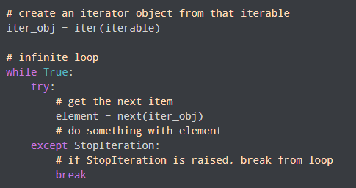
Iteratori
Implementarea for loop-ului defapt este:
In mod ironic, for loop-ul este defapt un while loop infinit

Slide 6
Generatori
Exista multa munca în construirea unui iterator în Python. Trebuie sa implementam o clasa cu metoda __iter__() și __next__(), sa tinem evidenta starilor interne si sa ridicam StopIteration atunci cand nu exista valori de returnat.
Acest lucru este atat lung, cat si contraintuitiv. Generatorul vine în ajutor in astfel de situatii.
Generatoarele Python sunt o modalitate simpla de a crea iteratoare. Toate lucrarile mentionate mai sus sunt gestionate automat de generatori în Python.
Pur si simplu vorbind, un generator este o functie care returneaza un obiect (iterator) pe care il putem itera (o valoare la un moment dat).
Este destul de simplu sa creezi un generator in Python. Este la fel de usor ca definirea unei functii normale, dar cu o instructiune yield in loc de o instructiune return.
Daca o functie contine cel putin o instructiune yield (poate conține alte instructiuni yield sau return), ea devine o functie generatoare. Atat yield, cat si return-ul vor returna o valoare dintr-o functie.
Diferenta este ca, in timp ce o instructiune return incheie o functie in intregime, instructiunea yield opreste functia salvand toate starile sale si mai tarziu continua de acolo la apeluri succesive.

Slide 7
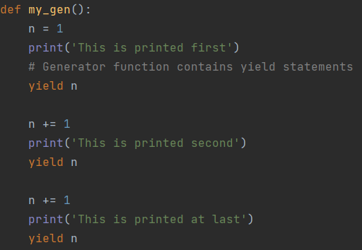
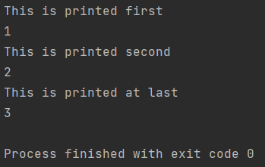
Generatori

Slide 8

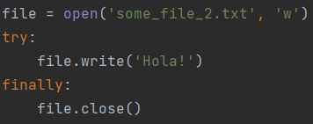
Context Managers
Context Managerii va permit sa alocati resurse exact atunci cand doriti
Cel mai utilizat exemplu de manageri de context este declarația with.
Codul de mai sus deschide fisierul, scrie cateva date în el și apoi il inchide. Daca apare o eroare în timpul scrierii datelor in fisier, acesta încearca sa il inchida. Codul de mai sus este echivalent cu:
In timp ce il comparam cu primul exemplu, putem vedea ca multe linii de cod standard este eliminate doar prin utilizarea cu with. Principalul avantaj al folosirii unei instructiuni with este ca se asigura ca fisierul nostru este inchis.

Slide 9
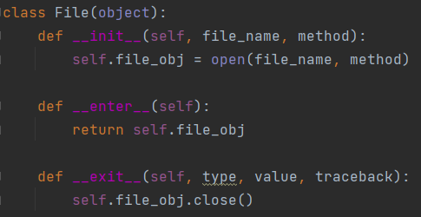

Context Managers ca o Clasa
Minimul necesar pentru a avea un context manager intr-o clasa este sa aiba definite metodele __enter__ si __exit__
Doar prin definirea __enter__ si __exit__ noi ne putem folosi de clasa noastra intr-o declaratie with

Slide 10
Context Managers ca o Clasa
Sa vedem pas cu pas ce se intampla sub capota
Metoda __exit__ accepta 3 argumente, ele sunt necesare pentru fiecare metoda __exit__ care face parte dintr-o clasa Context Manager
Declaratia with stocheaza metoda __exit__ a clasei File
Apoi apeleaza metoda __enter__ a clasei File
__enter__ deschide fisierul si il returneaza
Fisierul deschis este pasat variabilei opened_file.
Scriem in fisier folosindu-ne de .write()
Declaratia with apeleaza metoda pe care am stocat-o la pasul 1
Metoda __exit__ inchide fisierul
Cele trei argumente date pentru metoda __exit__ (type, value, traceback) sunt pentru tratarea exceptiilor. Oriunde intre pasul in care stocam fisierul deschis in variabila opened_file si pasul in care apelam metoda __exit__ de la final poate aparea o exceptie. In acel caz python-ul transmite cei trei parametrii la metoda __exit__. Acesta permite metodei __exit__ sa decida cum sa inchideti fisierul si daca sunt necesari pasi suplimentari. In cazul nostru, nu le acordam nici o atentie.

Slide 11
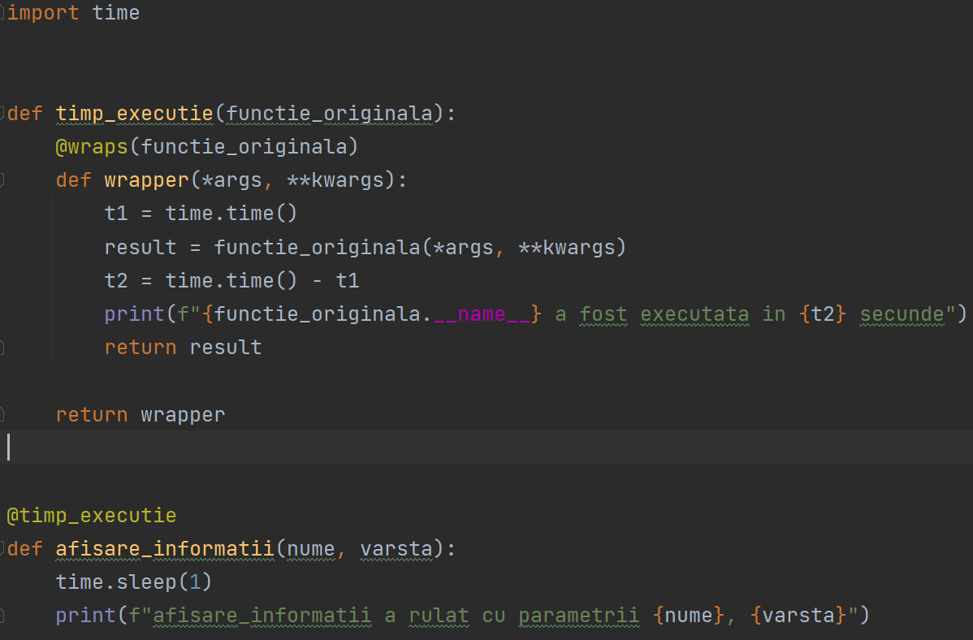
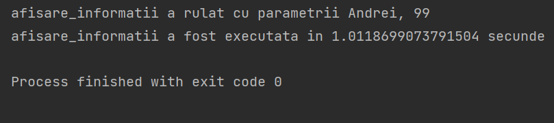
Decorators
Decoratoarele sunt niste tool-uri foarte puternice in Python pentru ca permit programatorilor sa modifice comportamentul initial al unei functii sau a unei clase.
Decoractoarele ne permit sa creeam un wrapper peste o alta functie pentru a-i extinde comportamentul, fara a-i schimba implementarea originala.
De exemplu, sa presupunem ca am dori sa masuram cat de eficient se executa functiile/metodele noastre, am dezvolta un decorator care masoara timpul si l-am pune peste functionalitatea noastra

Slide 12
Întrebări de interviu:
Ce sunt Generatorii?
Explica ce sunt Iteratorii și cum îi folosim.
La ce ne ajuta Decorators?
Întrebări & curiozități?
j

